Slide 1
Опытно –экспериментальная деятельность
Тема: «Наша спутница вода»
Вторая младшая группа «Умнички»
Воспитатель:
Яхно О.Д.
МКДОУ №12 детский сад «Березка»
с. Кочубеевское

Slide 2
Цель:
Развитие у детей интереса к познанию и личностного стремления к практическому исследованию важнейшего составляющего среды обитания – воды.
Задачи:
  Прививать интерес к экспериментальной деятельности.
  Развивать умение планировать перед собой цели, планировать свою работу.
  Рассказать детям о значении воды в нашей жизни.
  Учить детей понимать необходимость бережного отношения к воде, как к природному ресурсу.
  Закрепить знания детей о различных состояниях воды в окружающей среде.

Slide 3

Структура проведения экспериментов
1
Постановка проблемы
2
Поиск путей решения проблемы
3
Проведение наблюдений
4
Обсуждение увиденных результатов
5
Формулировка выводов

Slide 4
Занятие «Свойства воды»
Цели:
Способствовать развитию у детей познавательной активности, любознательности, стремлению к самостоятельному познанию и размышлению.
Развитие наблюдательности детей, их умение сравнивать, анализировать и делать выводы.

Slide 5
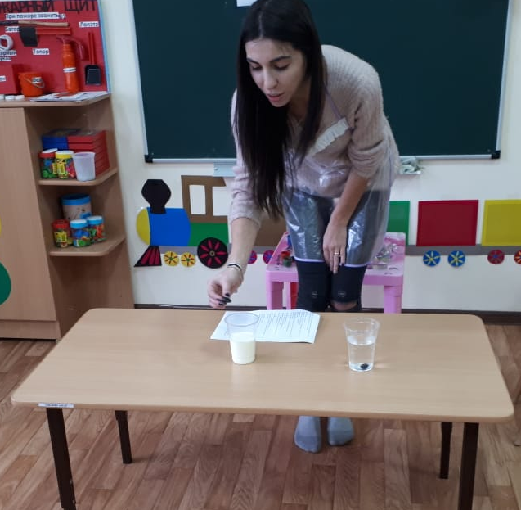
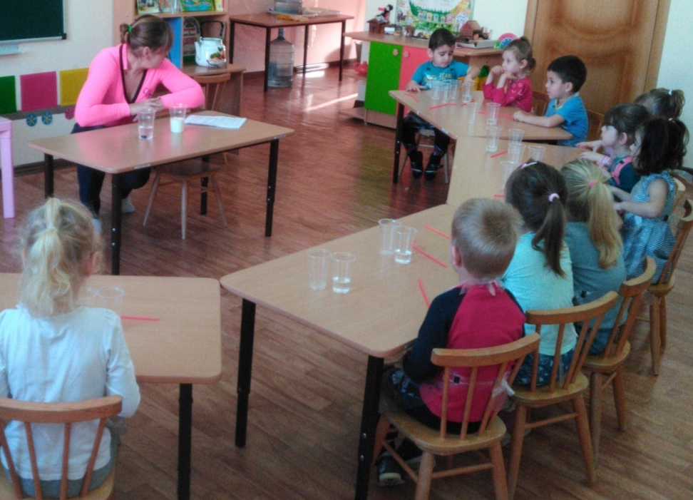
Опыт № 1 «Цвет воды»
Цель: выяснить имеет ли цвет вода.
Материалы: стакан с водой, стакан с молоком, камешек.
Процесс: бросить камень в стакан с водой, а потом с молоком. что изменилось?
Итог: вода бесцветная

Slide 6
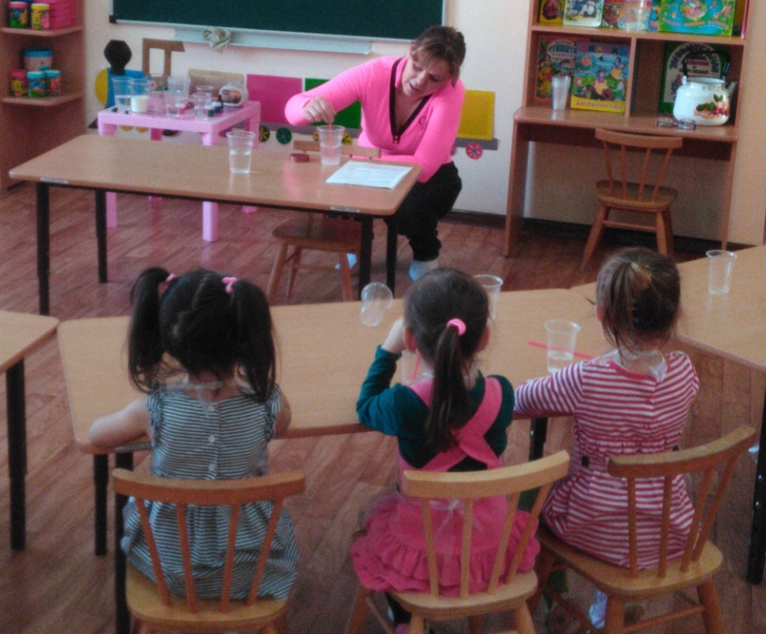
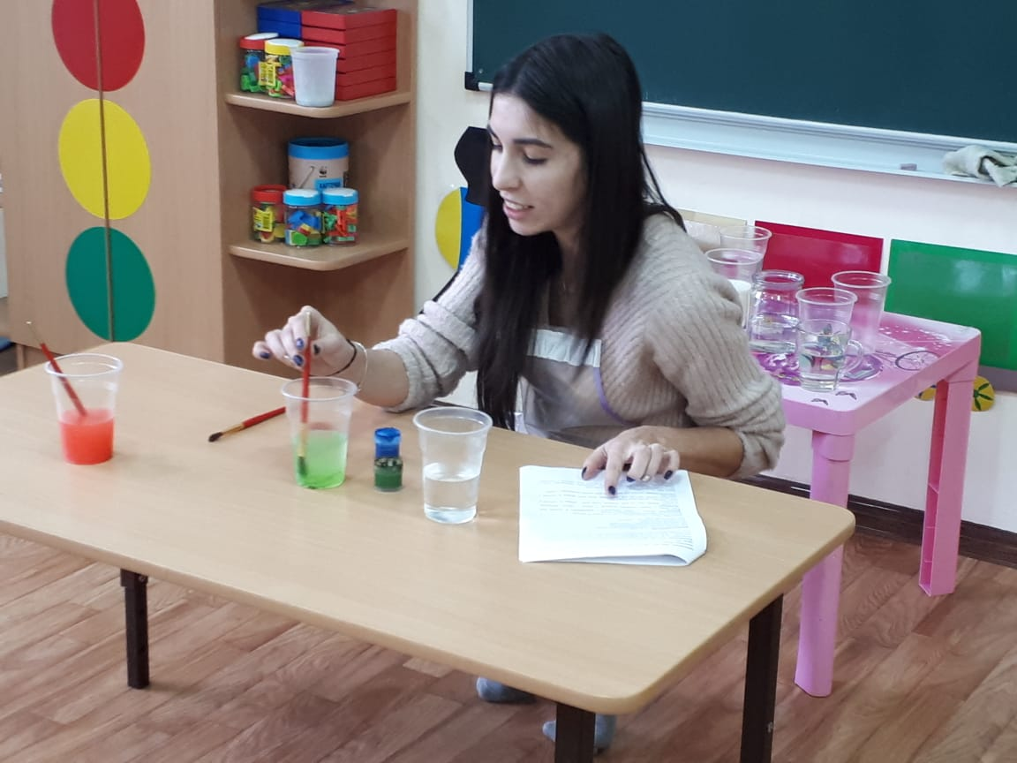
Опыт №2 «Вода растворитель
Цель: показать детям растворимость веществ в воде.
Материал: емкости с водой, солью, сахаром, мукой, ложечки
Процесс: воспитатель предлагает аккуратно высыпать или положить вещества в воду и размешать ложкой, а затем показать и рассказать, что у него получилось
Итог: вода растворитель

Slide 7
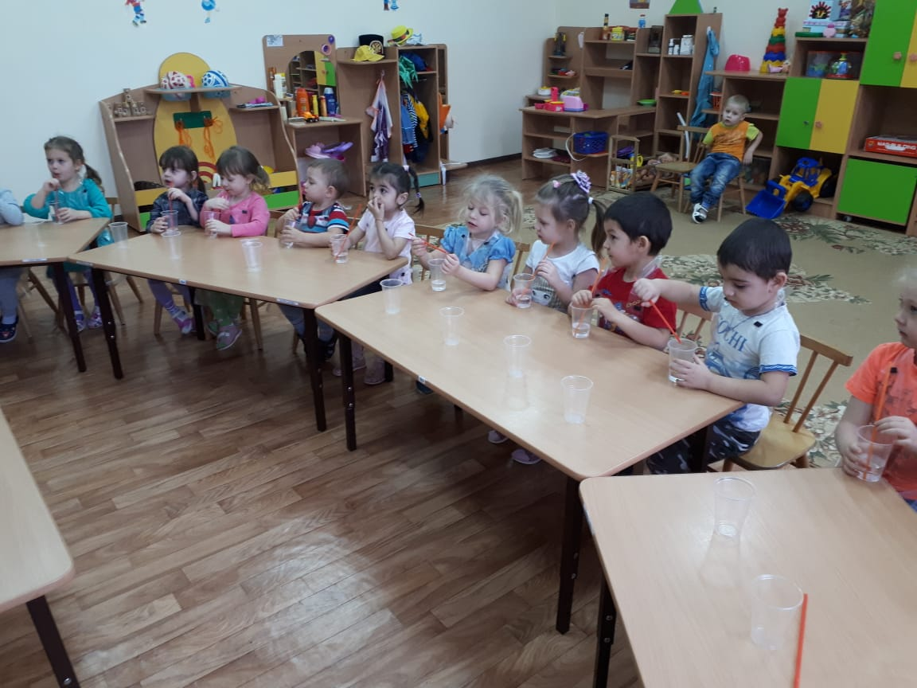
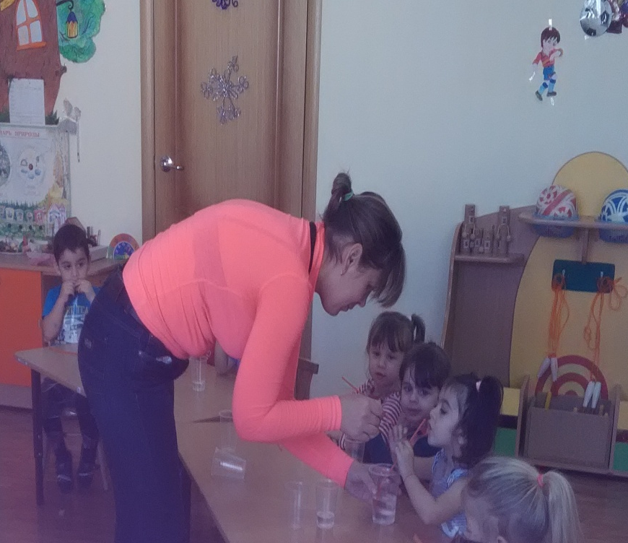
Опыт №3 «Вкус воды»
Цель: выявить имеет ли вкус вода.
Материалы: вода, три стакана, соль, сахар, ложечка.
Процесс: спросить перед опытом, какого вкуса вода. После этого дать детям попробовать простую кипяченую воду. Затем положите в один стакан соль, в другой сахар, размешайте и дайте попробовать детям. Какой вкус теперь приобрела вода.
Итог: вода не имеет вкуса, а принимает вкус того вещества, которое в нее добавили

Slide 8
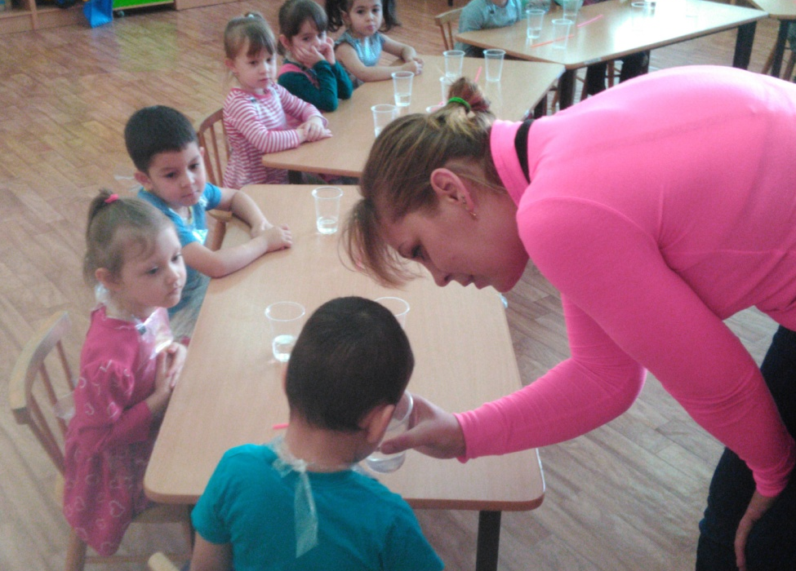
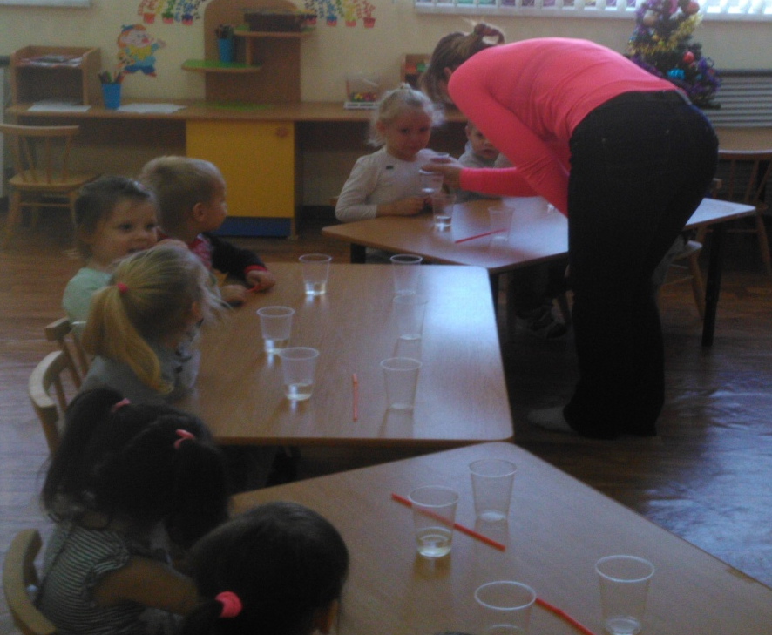
Опыт №4 «Запах воды»
Цель: имеет ли запах вода.
Материалы: стакан воды с сахаром, с солью, пахучий раствор.
Процесс: спросить детей, чем пахнет вода? После ответов попросить их понюхать воду в стаканах с растворами (сахара, соли). Затем капнуть в один из стаканов (но так, чтобы дети не видели) пахучий раствор. А теперь чем пахнет вода?
Итог: вода не имеет запаха, она пахнет тем веществом, которое в нее добавили.

Slide 9
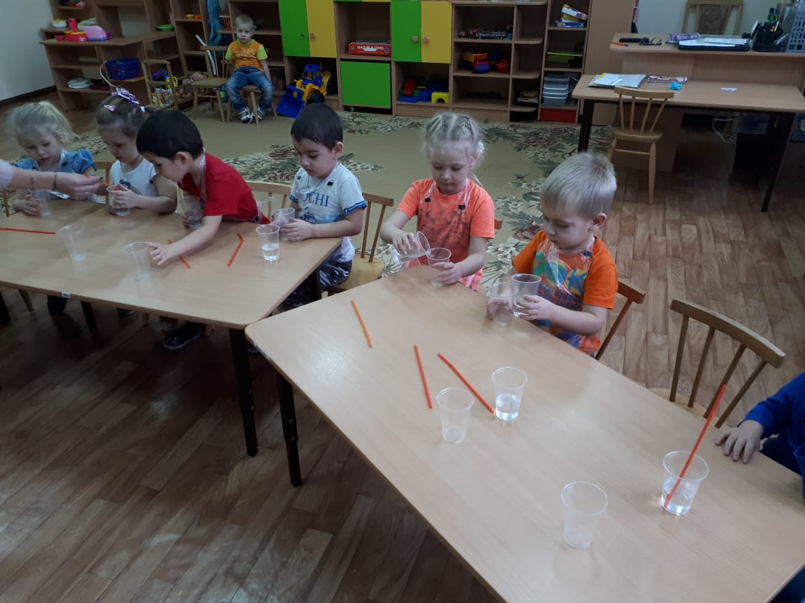
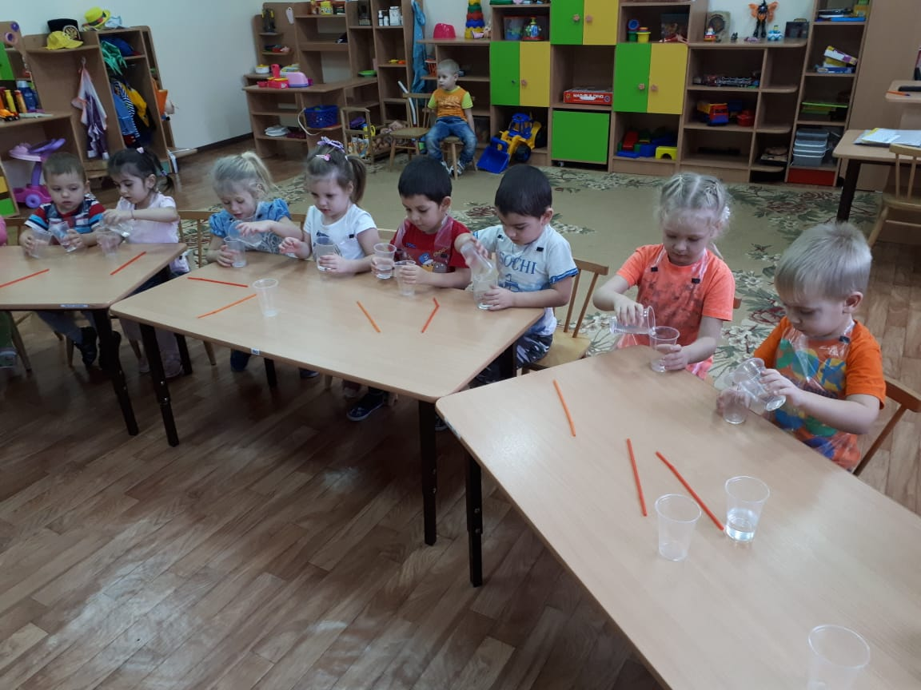
Опыт №5 «Форма воды»
Цель: познакомить детей с формой воды
Материалы: несколько прозрачных сосудов разной формы, вода.
Процесс: в прозрачные сосуды разной формы налить воды и показать детям, что вода принимает форму сосудов.
Итог: вода не имеет формы и принимает форму того сосуда, в который она налита.

Slide 10
Занятие «Знакомство со свойствами снега и льда»
Цели:
Расширить представления детей о снеге и его свойствах, о зимних явлениях.
Познакомить детей со льдом и его свойствами (гладкий, прозрачный, холодный, твердый)
Научить устанавливать элементарные причинно – следственные связи: снег в тепле тает и превращается в воду; на морозе вода замерзает и превращается в лед.

Slide 11
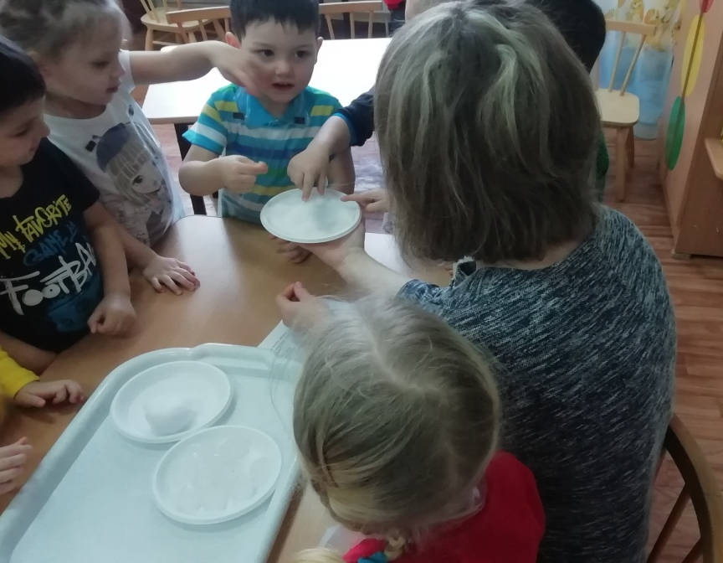
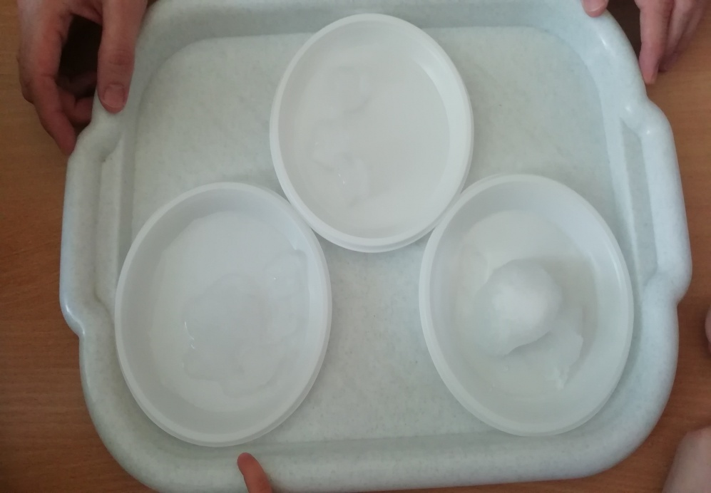
Опыт №1 «Вода и снег»
Цель: закрепить знания о различных свойствах воды.
Материалы: ведерки с рыхлым снегом, с утрамбованным снегом, льдом.
Процесс: внести в группу снег и лед – что быстрее растает? В одно ведерко поместить рыхлый снег, во второе – утрамбованный, в третье – лед.
Итог: рыхлый снег растает первым, затем – утрамбованный, лед растает последним.

Slide 12
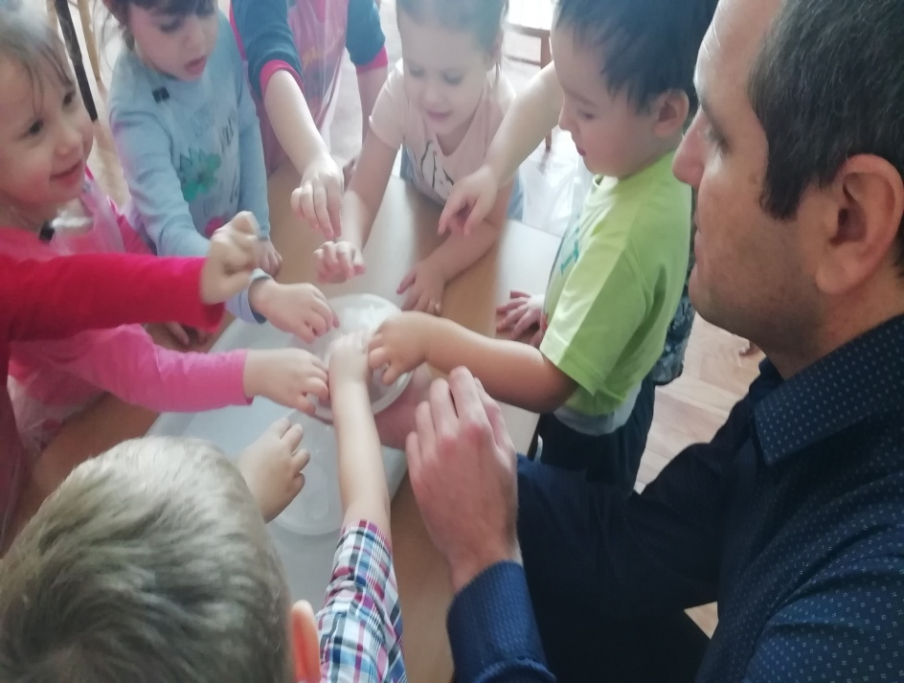

Опыт №2 «Свойства снега»
Цель: познакомить детей со свойствами снега.
Материал: емкость со снегом.
Процесс: рассматривание емкости со снегом. Скажите, какой он?
Итог: снег белый, холодный, колючий. Мокрый, рассыпчатый, легкий, хрустящий, блестящий, сверкающий и т.д.

Slide 13
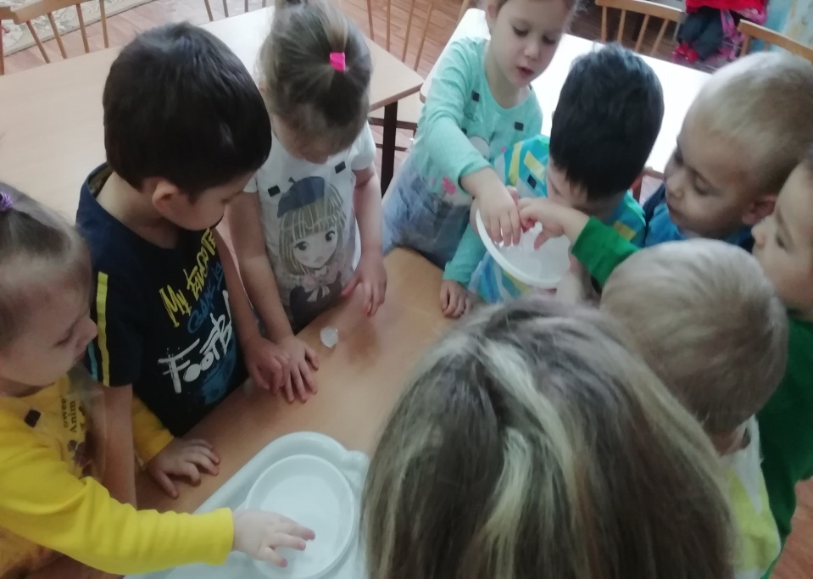
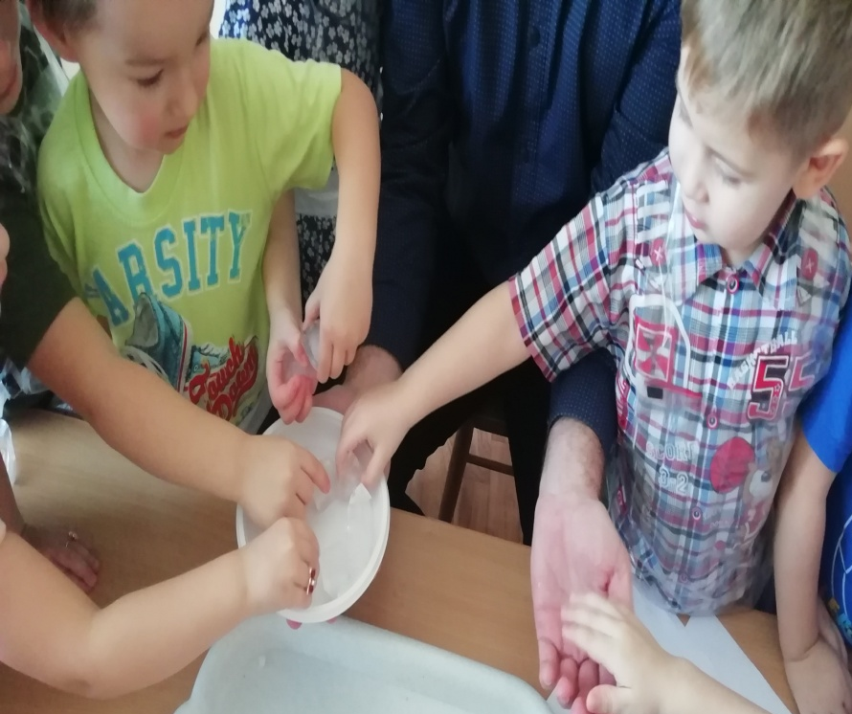
Опыт №3 «Лед – какой он?»
Цель: познакомить детей со льдом.
Материал: емкость со льдом.
Процесс: рассматривание емкости со льдом. Скажите, какой он?
Итог: лед твердый, гладкий, холодный.

Slide 14
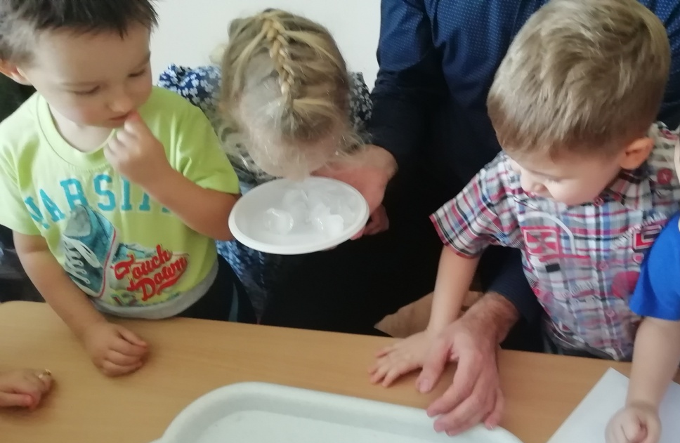
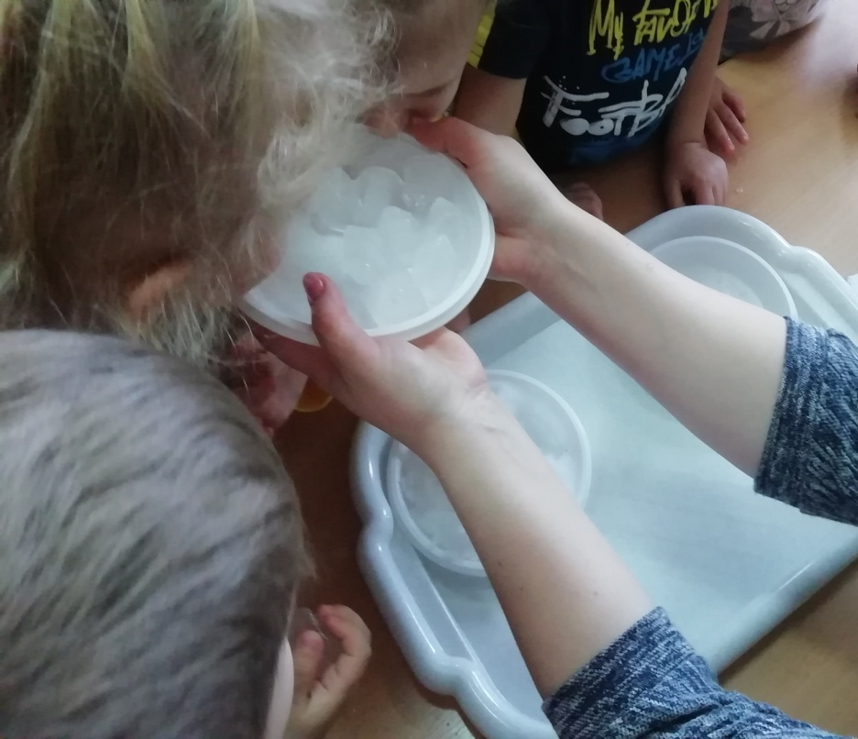
Опыт №4 «Запах льда»
Цель: выяснить имеет ли запах лед.
Материал: емкость со льдом.
Процесс: спросить детей, чем пахнет лед?
Итог: лед не имеет запаха.

Slide 15
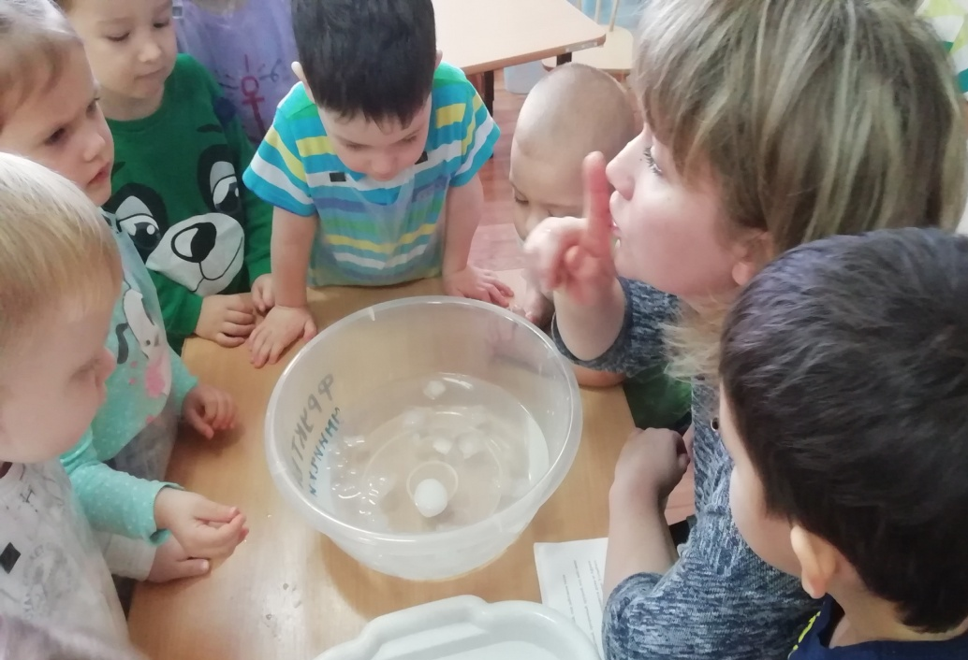
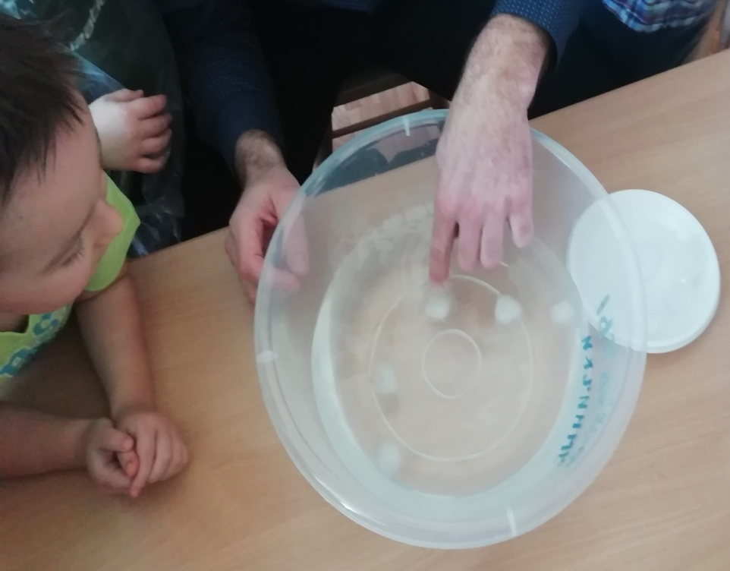
Опыт №5 «Лед в воде плавает или тонет»
Цель: выяснить лед в воде плавает или тонет.
Материал: емкость с водой, лед.
Процесс: положить лед в емкость с водой. Что происходит со льдом в воде? Давайте проверим. Он плавает или тонет?
Итог: лед в воде плавает.

Slide 16
Вывод и практическая значимость проекта
Дети приобрели теоретические и практические знания о воде, были удивлены полученными знаниями о воде.
Проект дал возможность развития наблюдательности. Умение анализировать, делать выводы.
Данный проект доставил положительные эмоции детям.

Slide 17


Slide 18

Спасибо за внимание!

